Slide 1


Process Mapping
Sem, Cas, Youri, Jur

Slide 2

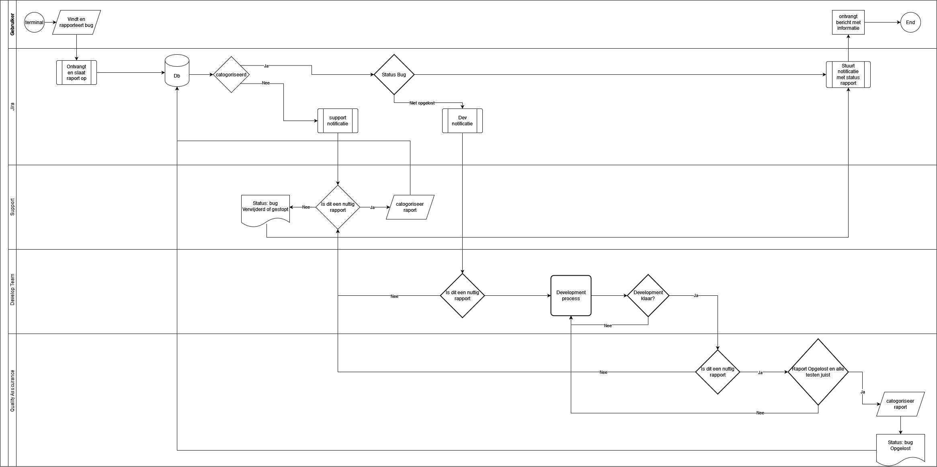
Problemen Dubbel Werk
Veel Verifiëren
Wachten op verschillende partijen

Slide 3
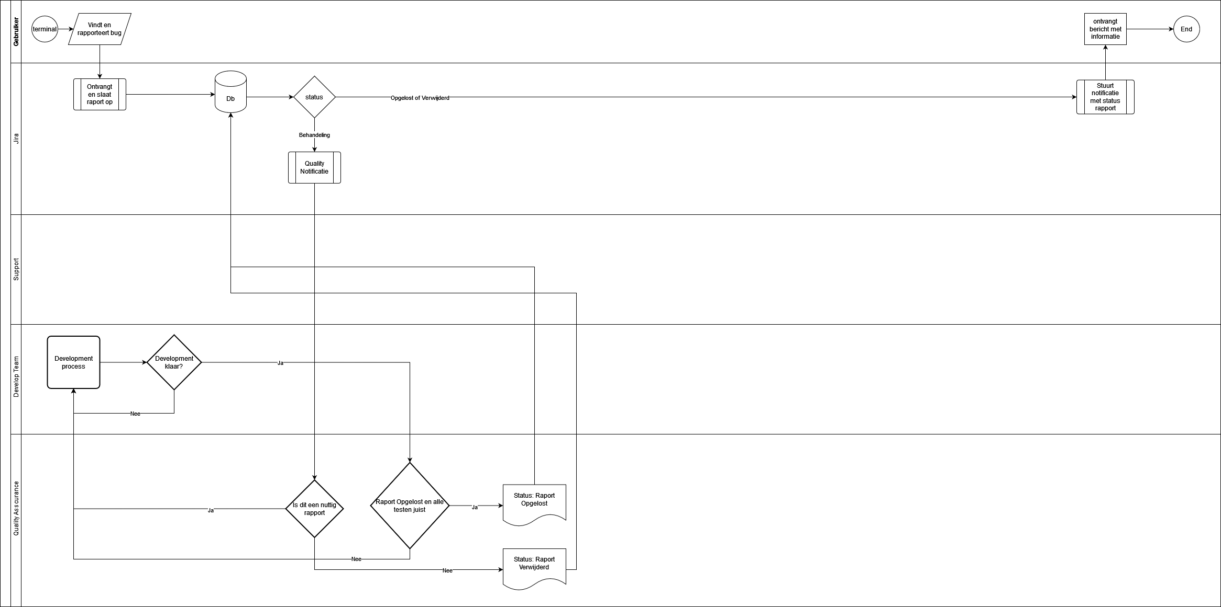
Oplossing 1 partij minder
1 keer verifiëren op nut

